Slide 1
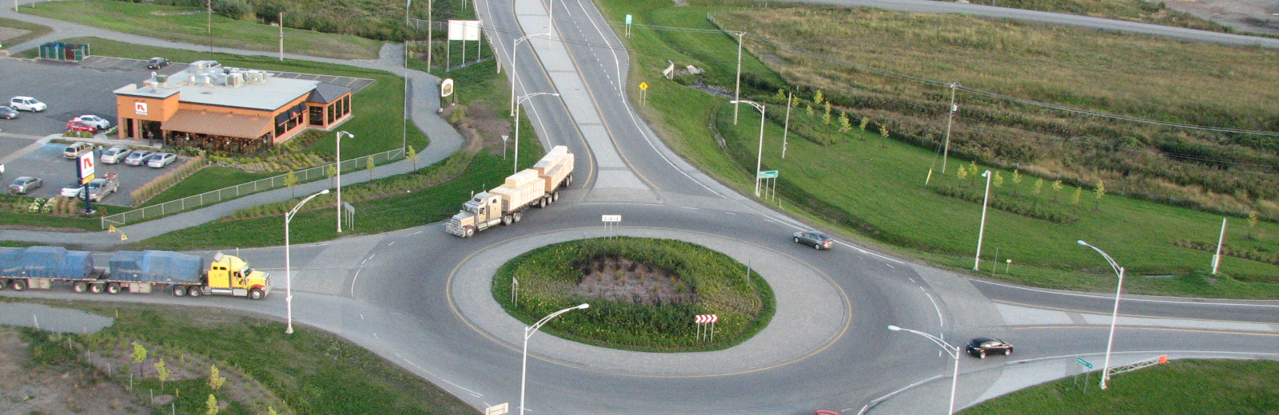

INVESTIR À MONT-JOLI
HUB LOGISTIQUE INTERMODAL
EST-DU-QUÉBEC

Slide 2
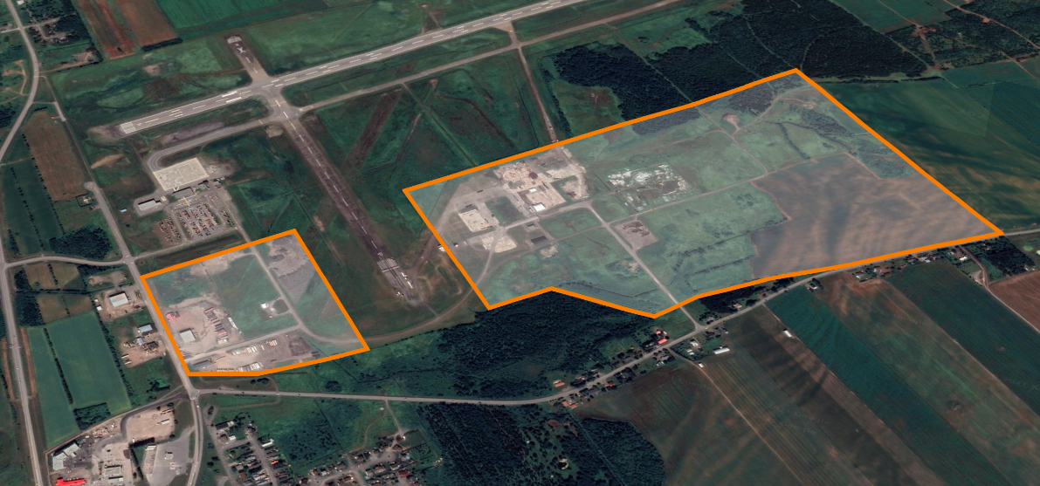
12 millions de pieds carrés disponibles
Mont-Joli est prêt à vous accueillir
Un parc industriel mis à la disposition des entreprises qui souhaitent investir dans un secteur dynamique

Slide 3
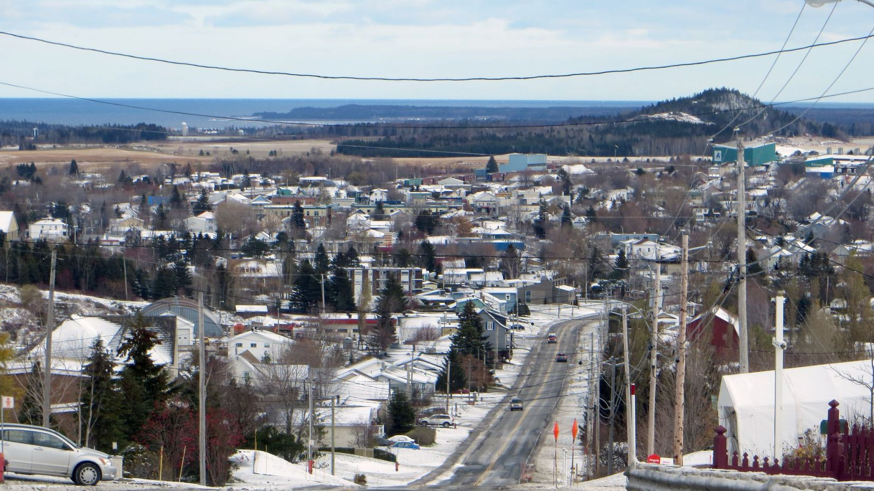

AVANTAGES
INVESTIR À MONT-JOLI
Localisation stratégique pour le transport et la logistique dans l’Est-du-Québec
« dernier kilomètre » - dans les 13 heures réglementaires pour les heures de conduite
Coûts très avantageux
Entreprises spécialisées et réputées en support au transport lourd
Ville de Mont-Joli : stratégie de développement et appui au secteur de la logistique
Renommée des produits de la région et savoir-faire
(bois, agroalimentaire, métal, etc.)
Recrutement de votre main d’œuvre : endroit offrant une villégiature unique
et des opportunités d’œuvrer dans des industries de pointe
Terrains prêts à construire
  Promoteurs immobiliers prêts à construire

Slide 4
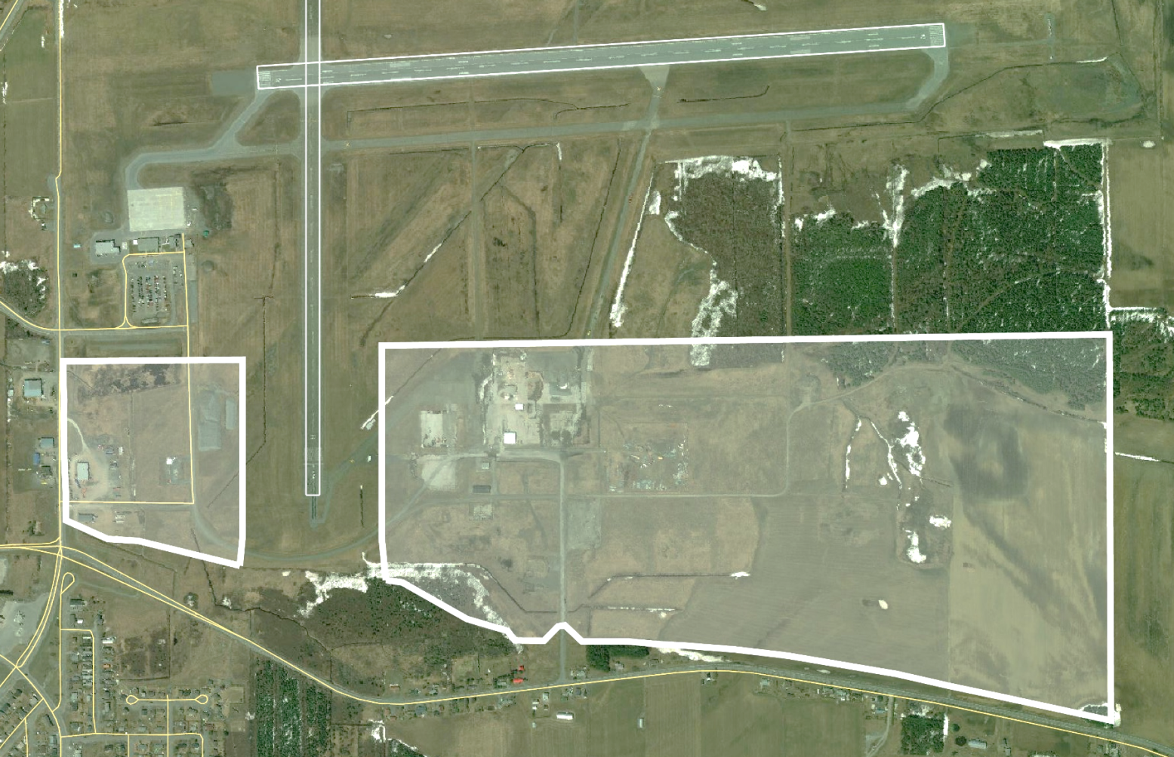
Parc industriel aéroportuaire
Pierre-de Bané
TERRAINS PRÊTS À CONSTRUIRE
Idéal pour vos activités de :
Logistique et distribution
Transformation
Aéroportuaire
Support aux activités minières et touristiques
Investissements immobiliers
Crédits de taxes sur bâtiments neufs
3 ans (100%, 100%, 50%)
Zone Piché
78 000 m² disponibles
(840 000 pi²)
Zone Marcoux
Plus d’un million de m² disponibles
(11 millions pi²)

Slide 5
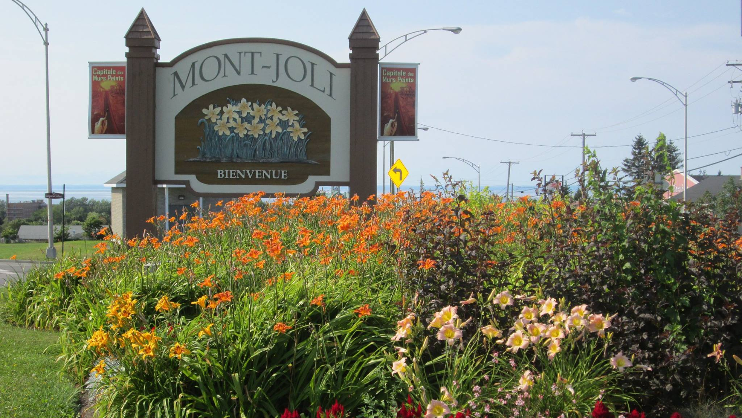

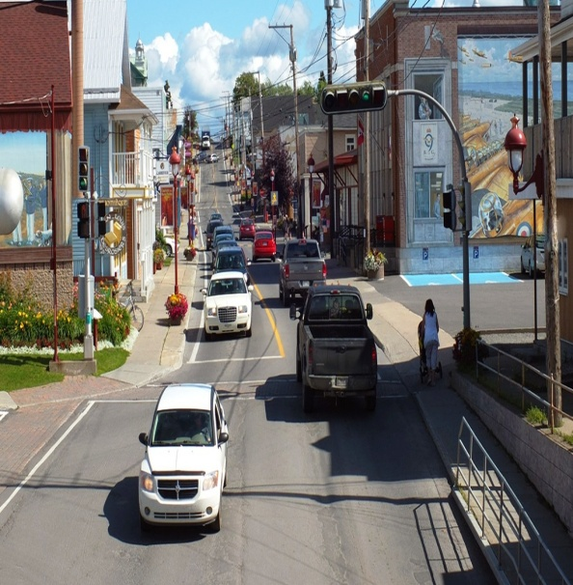
MONT-JOLI EN UN COUP D’ŒIL
Beauté • Villégiature • Industries de pointe
Population Ville de Mont-Joli: 6 384 (2021 – Statistique Canada)
Population – MRC de La Mitis (16 municipalités): 18 565 (2023 – Statistique Québec)
Population active - Bas-St-Laurent – 199 039 (2021 – Statistique Canada)
Taux de chômage Bas St-Laurent – 5,2% (2020)
  Bonne vitalité économique!
  Taux d’emploi – 55,3% (2020)
Gains de population 2016-2021 pour les régions Bas-Saint-Laurent /Gaspésie - Îles-de-la-Madeleine
Bas-Saint-Laurent: augmentation de l’emploi +3300 postes en 2019 vs. 2018
Revenu total médian des familles (2015): 65 808 $
Bassin régional de +20 000 consommateurs
Accès à un bassin de population de 290 000 habitants dans un rayon de 300 km
Niveau d’éducation – Bas St-Laurent (% de la population active – 2020)
  17,5% - diplôme universitaire
  24,8% - diplôme de formation professionnelle
  23,5% - diplôme d’études collégiales

Slide 6
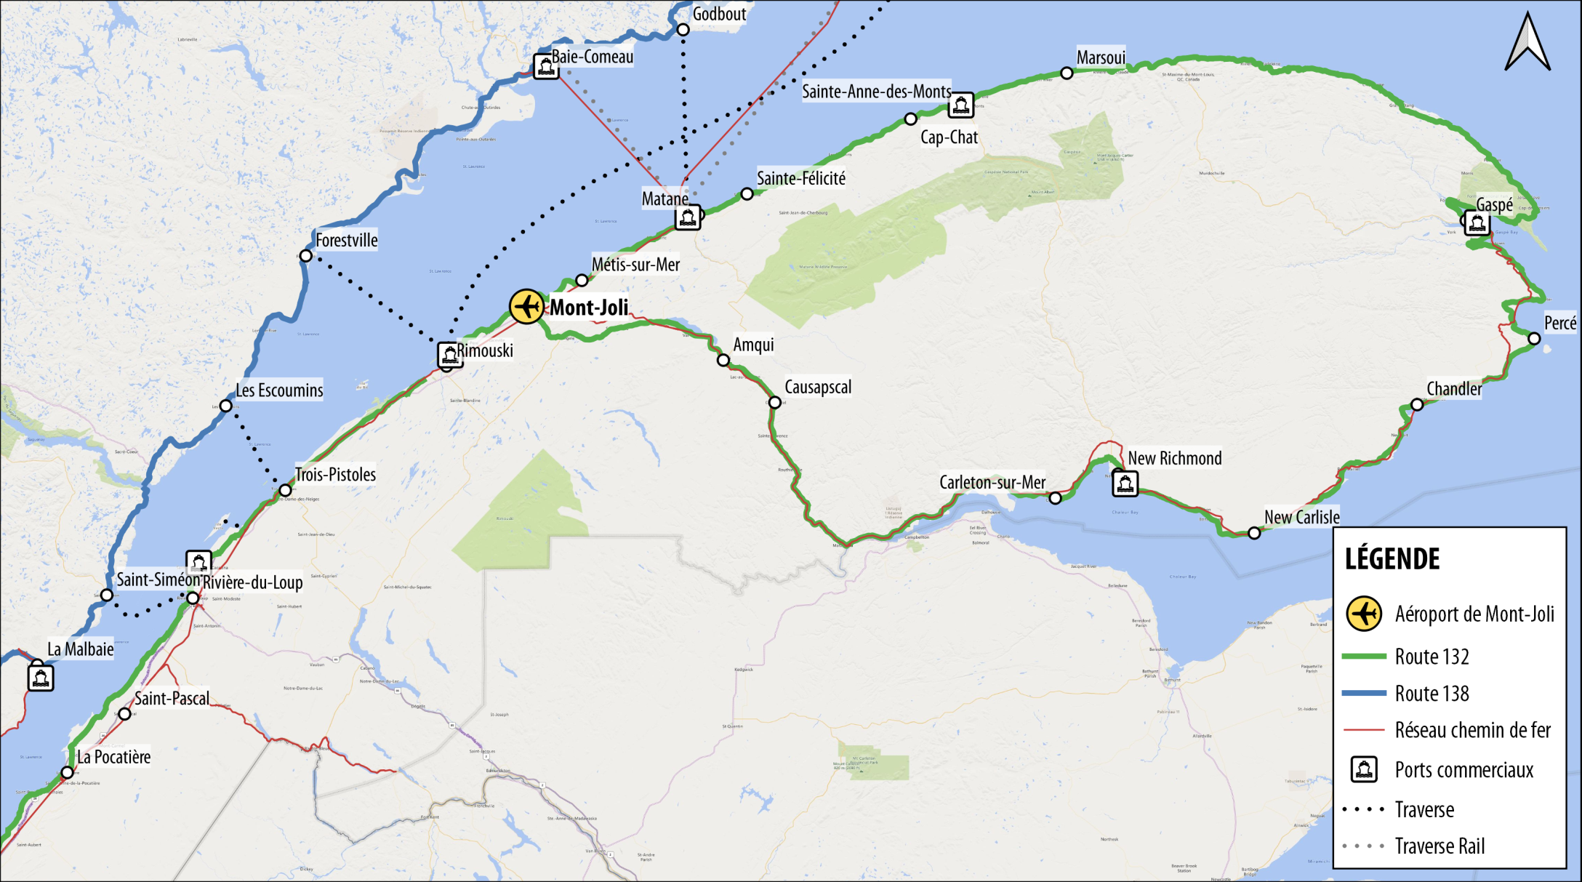
Localisation stratégique
Est-du-Québec

Slide 7
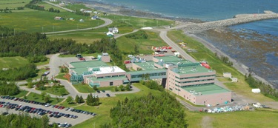
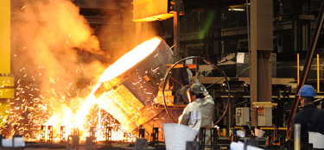
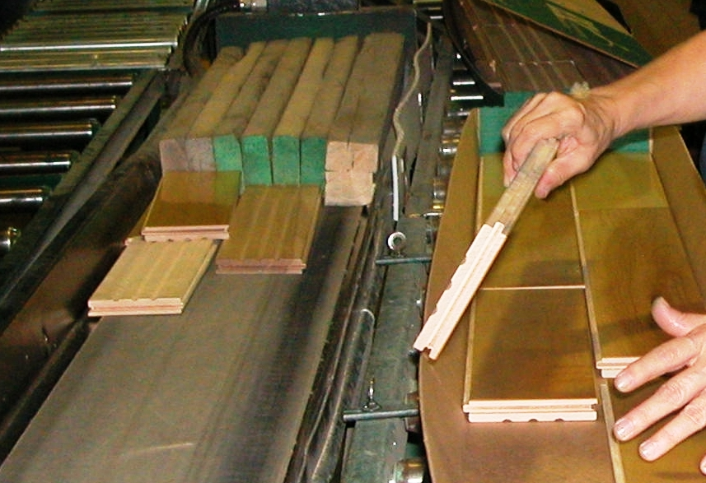
SECTEURS ET EXPERTISES DE
MONT-JOLI
AU CARREFOUR DES AFFAIRES DE L’EST-DU-QUÉBEC
TRANSPORT ET LOGISTIQUE
  Spécialistes du transport lourd
AGROALIMENTAIRE
TRANSFORMATION DU BOIS
FONDERIE
TOURISME
SCIENCES DE LA MER (Institut Maurice-Lamontagne)

Slide 8
Votre solution logistique dans l’Est-du-Québec
Hub régional idéal pour transporteurs, distributeurs, 3-4-5PL, entreposage mutualisé…
Optimiser votre logistique! “ Dernier kilomètre et juste à temps ‘’
Accès aux territoires du Bas-Saint-Laurent / Gaspésie-ÎDM / Nouveau-Brunswick dans les règles de 13 heures de conduite
Plaque tournante du commerce entre l’Est-du-Québec, les Maritimes et la Côte-Nord
Aéroport régional de Mont-Joli - le plus important de l’Est-du-Québec
Liaisons directes – industrie minière /destinations Montréal et villes du Québec
Intermodalité – routier, maritime et ferroviaire
13 millions de pieds carrés disponibles dans le parc industriel aéroportuaire
Secteurs d’excellence: transport et logistique
Accès direct au parc industriel via l’A20 et la route 132

Slide 9
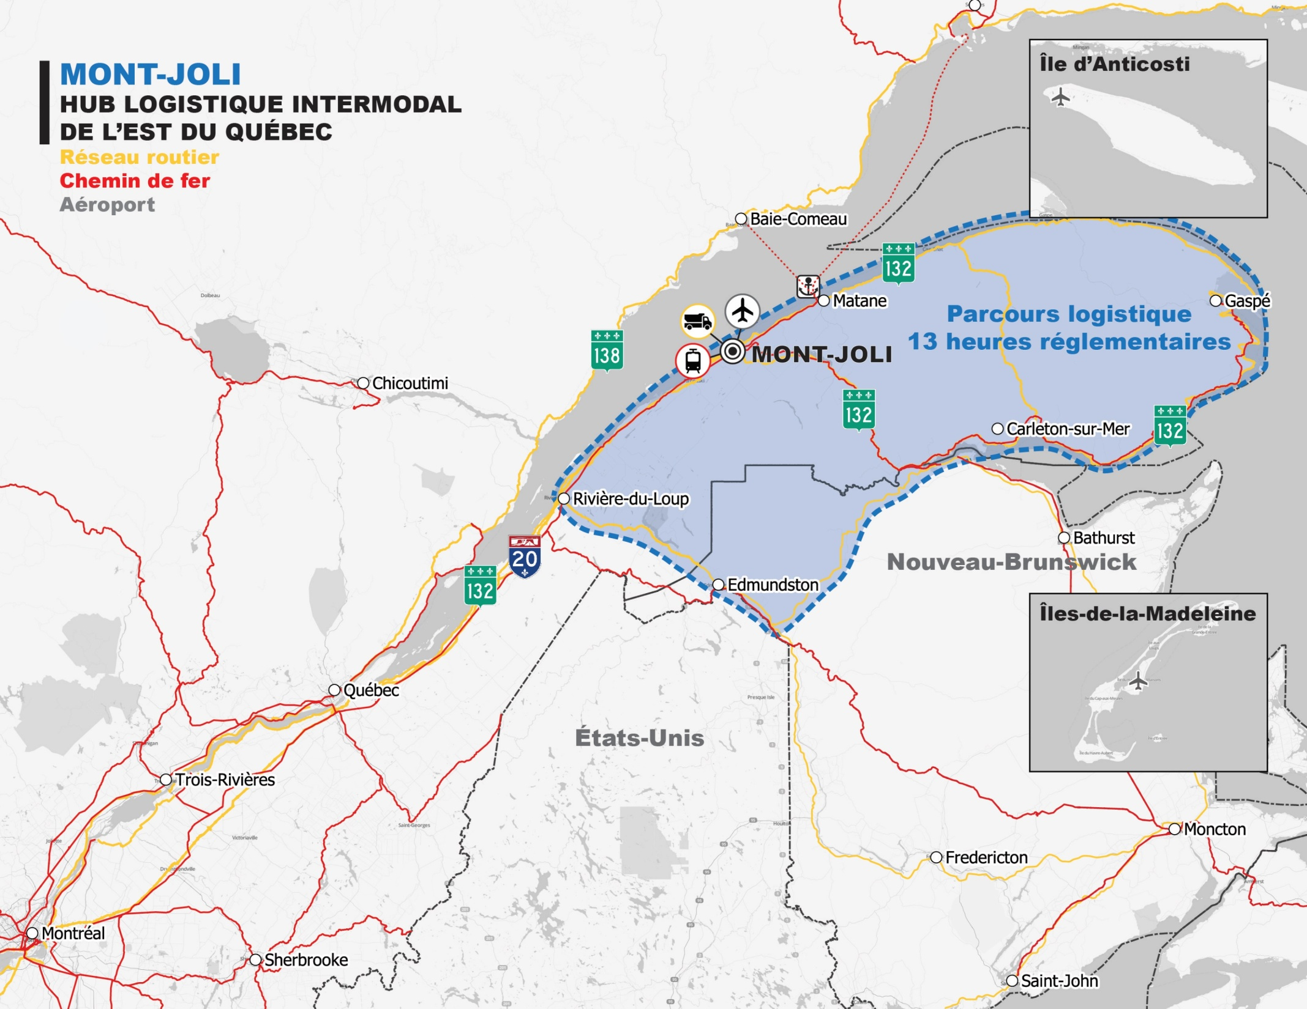
Temps de trajet
Mont-Joli
Vers Montréal : 5 h 40
Vers Québec : 3 h 40
Vers Percé : 4 h 45
Vers Gaspé : 4 h 05
Bathurst : 3 h10
Moncton : 5 h 20

Slide 10



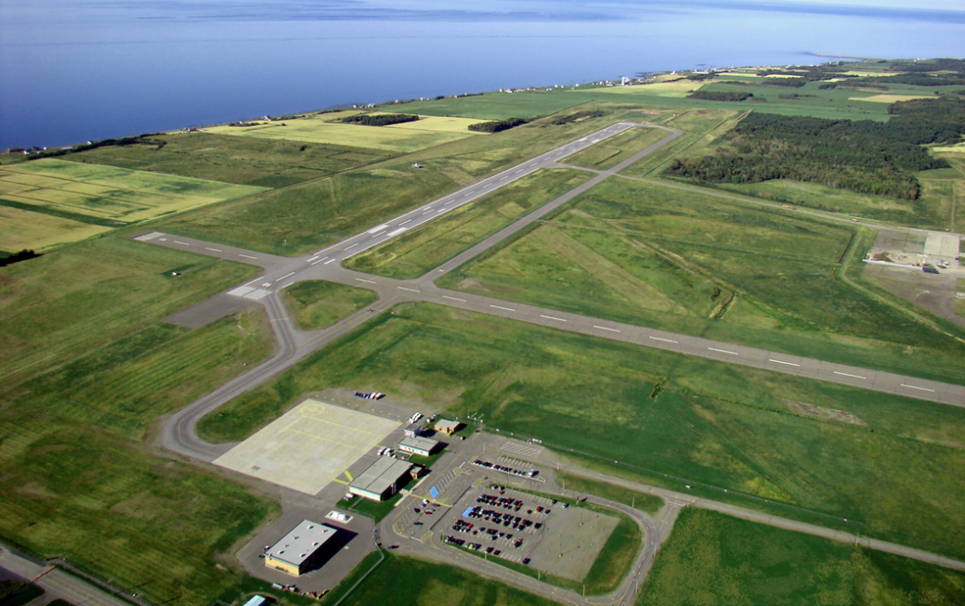


AÉROPORT RÉGIONAL DE MONT-JOLI
Aéroport le plus important de l’Est-du-Québec
60 000 passagers par année
Vols quotidiens vers plusieurs destinations au Québec
Vols et connexions pour les vols nationaux et internationaux
2 pistes d’atterrissage – piste de 1 850 mètres
(6 000 pieds ouverte à l’année)
Support important au secteur minier – vols pour les travailleurs et entreprises de services
Sécurité et professionnalisme
Espaces disponibles pour industries reliées à l’aviation et cargo / logistique

Slide 11
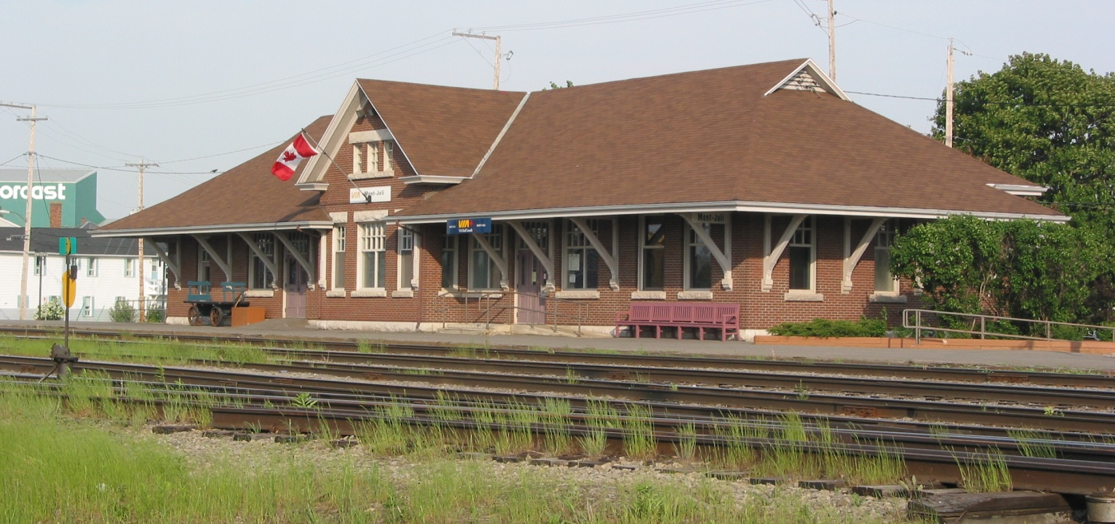
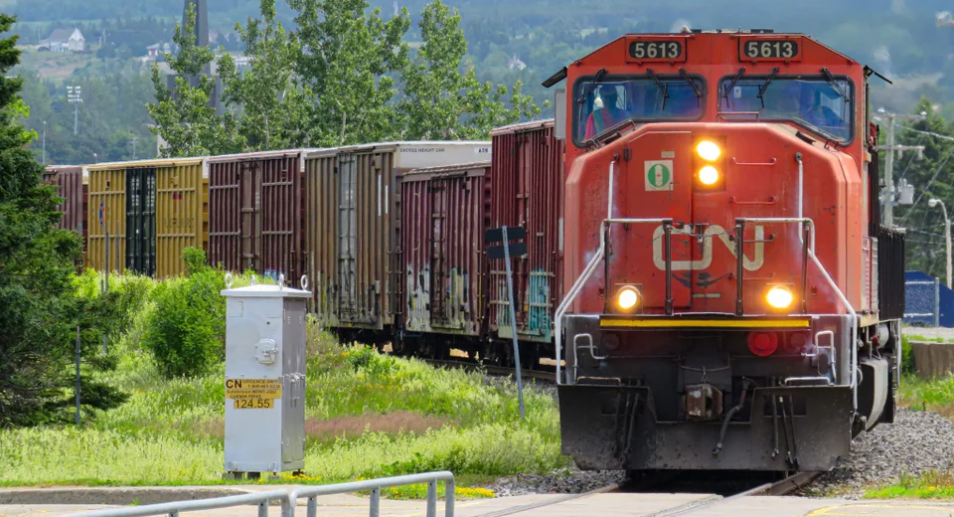
SERVICES FERROVIAIRES
Transport de passagers
Services de train passagers offert par VIA Rail (Montréal, Québec)
Transport de marchandises
Le CN possède 500 km de lignes ferroviaires dans le Bas-Saint-Laurent
Embranchement rattaché au CN liant Mont-Joli à Montréal, Toronto, l’Ouest canadien, les Maritimes et les États-Unis
Connexion vers la Côte-Nord via le traversier-rail à Matane
Services de transbordement ferroviaire Groupe Bouffard/Railex

Slide 12
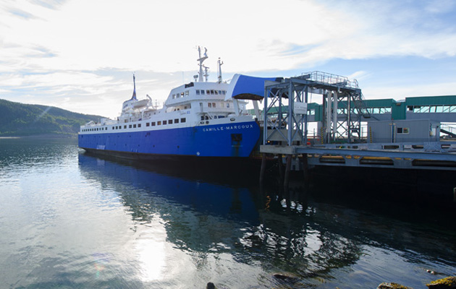
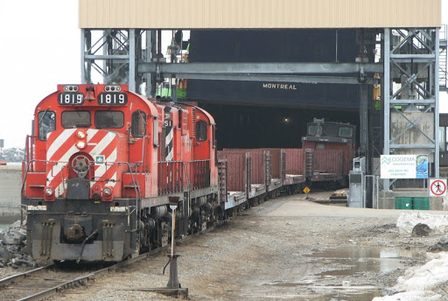
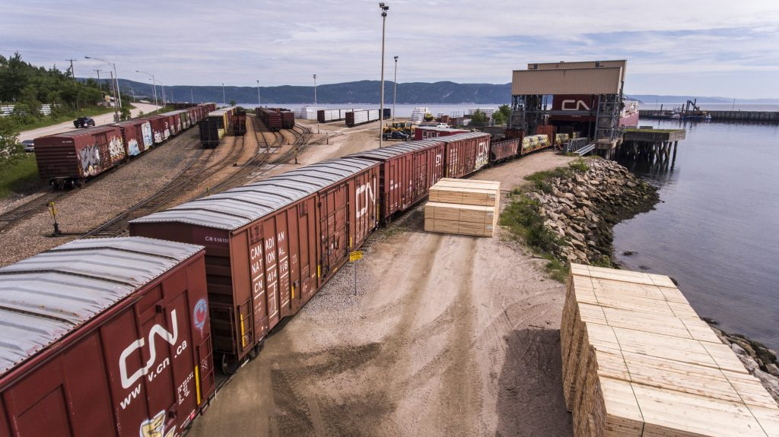
Lien maritime vers la Côte-Nord
Transport à l’année
Transport de passagers
Services de traversier Matane/Baie-Comeau/Godbout (2 h)
Moyenne de 200 000 passagers/an
Transport de marchandises
Traversier-rail – Matane Baie-Comeau
Produits miniers /forestiers

Slide 13
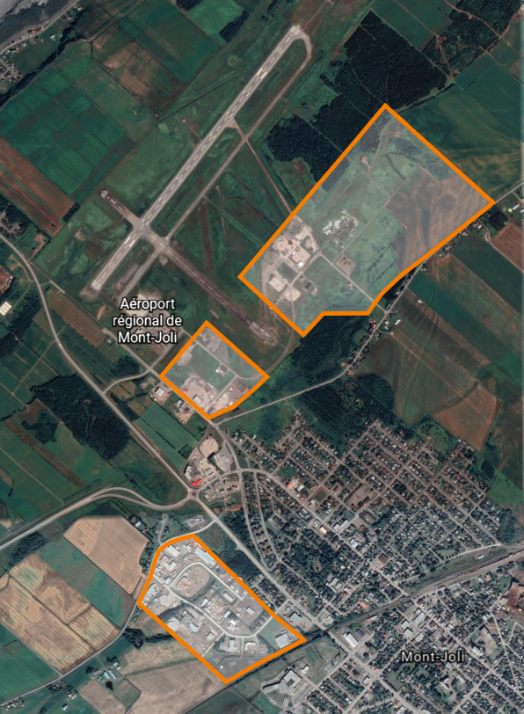


Espaces industriels à
Mont-Joli
Parc industriel aéroportuaire Pierre-De Bané
13 millions de pieds carrés disponibles
Accès direct autoroute 20 et route 132
Sur le site de l’aéroport de Mont-Joli
2 zones en développement :
  Zone Piché
  Zone Marcoux
Parc industriel Julien-Bouchard
Entreprises: BOIS BSL, GLS Dicom, CENTRAP, etc.
Bâtiments à vendre
Multi-occupant industriel
Parc industriel
aéroportuaire
Pierre-De Bané
Parc industriel
Julien-Bouchard

Slide 14

Nous contacter
Martin Soucy, maire
martin.soucy@ville.mont-joli.qc.ca
418 775-7285 poste 2122
Claude Vézina
coordonnateur au développement
developpement@ville.mont-joli.qc.ca
418 775-7285 poste 2108

